Slide 1
人像实例分割数据集
刘钰安&刘鹏
智能感知与交互研究部

Slide 2


目录
Contents
任务概况
人像实例分割公开数据集汇总概况
公开数据集浏览
PISv0数据集及其测试集构建
第一个测试的测试集选取
任务在数据集方面可能存在的风险
未来工作

Slide 3
任务概况
为了实现全身的人像分割，需要收集相关数据集，考虑到在多人情况下，区分实例比不区分实例更有价值，以及竞品是区分了实例，因而选择收集人像的实例分割数据集。
人像实例分割数据集的标注包含两个部分：标注框bbox和分割掩模mask
数据集的收集以公开数据集为主。应当包含以下几个阶段的工作：
1 公开数据集调研和收集 [100%]
2 数据集清洗、标注信息标准化处理（COCO格式） [30%]
3 整理成初版人像实例分割数据集PISv0、做统计工作 [0%]
4 确定第一测试的公开数据集和构建第二测试的测试集（PISv0 test） [0%]

Slide 4
已收集的公开数据集
已下载：
1 MHPV1
2 MHPV2
3 ICOME
4 OCHuman
5 CIHP
6 ATR
7 PASCAL-Person-Part
尚未成功下载：
Fashionista

Slide 5
公开数据集统计概览
序号名称 | 总数量 |  | 训练集 |  | 验证集 |  | 测试集 |  | 单人多人、半身全身 | 备注 | 是否需要处理 | 是否需要清洗
 | 图片 | 实例 | 图片 | 实例 | 图片 | 实例 | 图片 | 实例
1 COCO-Person | 66808 | 273469 | 64115 | 262465 | 2693 | 11004 |  |  | 单人、多人、半身、全身 | 从COCO2017中，选取含有人像实例分割的图片及其人像实例标注 | 否
2 MHPv1.0 | 4980 |  | 3000 |  | 1000 |  | 980 |  | 单人、多人、半身、全身 | Multi-Human Parsing 多人人体解析数据集 | 是
3 MHPv2.0 | 25403 |  |  |  |  |  |  |  |  | Multi-Human Parsing v2.0多人人体解析数据集 | 是
4 ICOME | 5387 | 5387 | 5387 | 5387 |  |  |  |  | 单人、全身 | 单人全身分割数据集 | 是
5 OCHuman | 4731 | 8110 |  |  |  |  |  |  | 多人、半身、全身 | 有较多人体实例互相遮挡的实例分割数据集 | 是
6 CHIP | 38280 |  | 28280 |  | 5000 |  | 5000 |  | 单人、多人、半身、全身 | Crowd Instance-level Human Parsing Dataset | 是
7 ATR | 17706 |  |  |  |  |  |  |  | 单人、全身 | ATR(for fashion human parsing) | 是 | 是
8 VOC-Person | 3533 |  | 1716 |  | 1817 |  |  |  | 单人、多人、半身、全身 | PASCAL-VOC-Person-Part | 是
9 Fashionista | 755 |  | 456 |  | 299 |  |  |  | 单人、全身 | Fashionista(clothing parsing) | 是
总计 | 167583

Slide 6
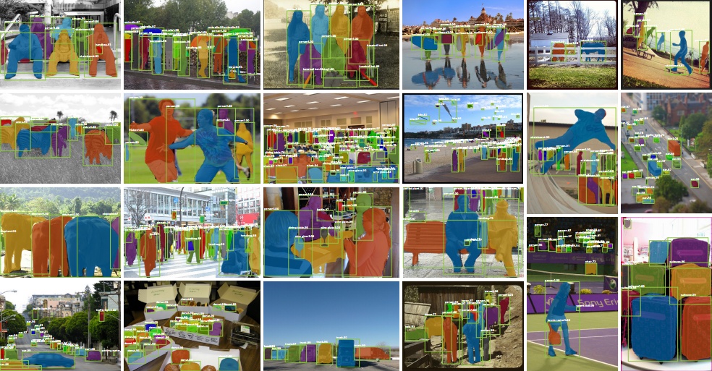
1 COCO2017(Instance Segmentation – Person)
图片数量 | 人数 | 存储大小 | 发布方
66808 | 多人、单人 | / | MS
利用MS COCO数据集中，含有人像实例分割标注的图片（约67k/118k），其中
训练集 64115 标注框 262465
验证集 2693 标注框11004
测试集

Slide 7
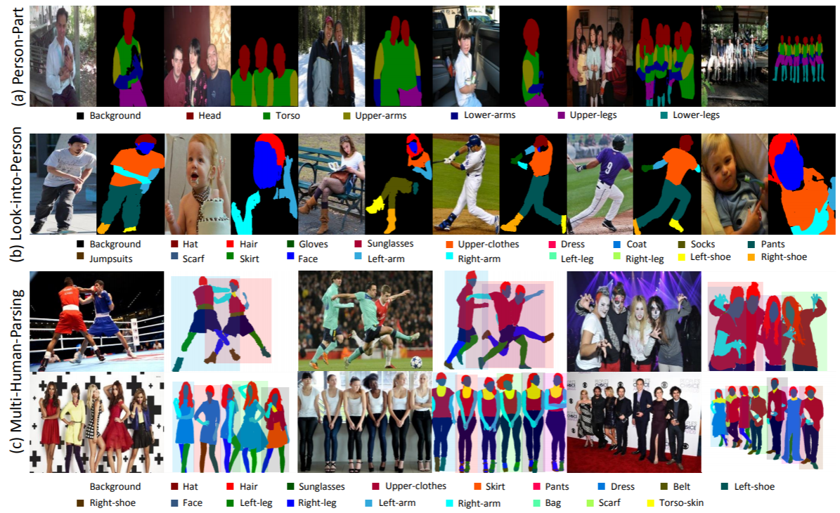
2 MHP v1.0(Multi-Human Parsing)
图片数量 | 人数 | 存储大小 | 发布方
4980 | 多人(平均三人) | 850MB | NUS
获取途径:Google网盘或Baidu网盘，免费公开
链接：https://lv-mhp.github.io/dataset
除背景类型外，还有头发、脸部、帽子、太阳镜、躯干皮肤等18种类别
训练集3000
验证集1000
测试集980

Slide 9
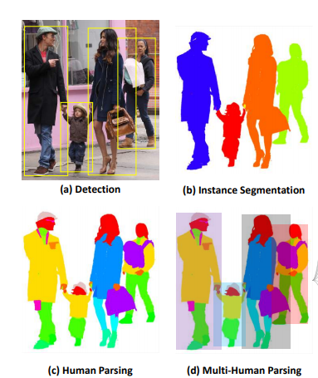
3 MHP v2.0(Multi-Human Parsing)
图片数量 | 人数 | 存储大小 | 发布方
25403 | 多人(平均三人) | 5.1GB | NUS
获取途径:Google网盘或Baidu网盘，免费公开
链接：https://lv-mhp.github.io/dataset
相比v1.0，标注类别提高到58种
训练集5387
测试集5000

Slide 10
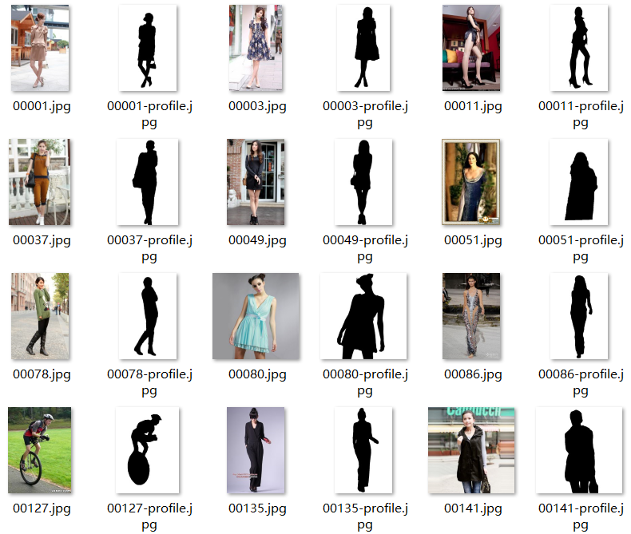
4 ICOME
图片数量 | 人数 | 存储大小 | 发布方
6704 | 单人 | 、 | 、
训练集5387
测试集1317（无标注）

Slide 11
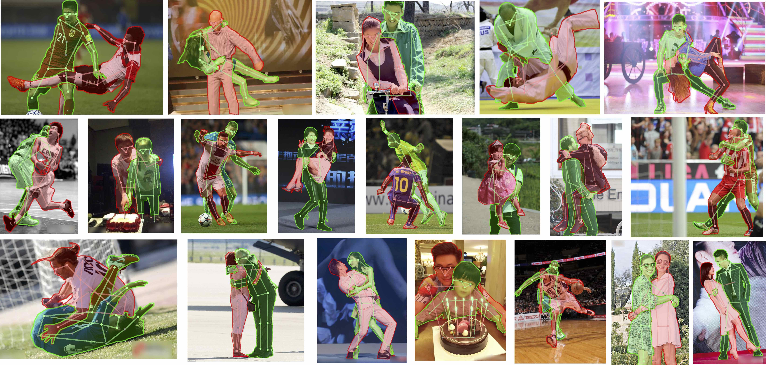
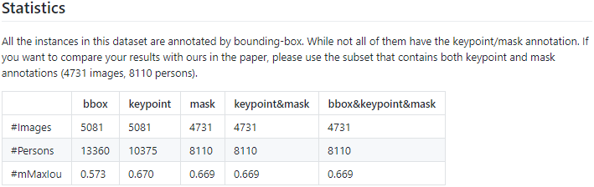
5 OCHuman 遮挡人体实例分割
图片数量 | 人数 | 存储大小 | 发布方
5081 | 多人 | 、 | THU
https://github.com/liruilong940607/OCHumanApi
Dataset proposed in "Pose2Seg: Detection Free Human Instance Segmentation“
在5081 个图像中有13360个实例

Slide 12
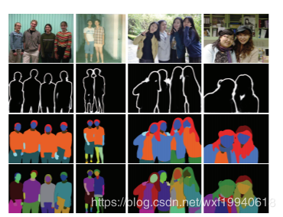
6 CIHP(Crowd Instance-level Human Parsing Dataset)
图片数量 | 人数 | 存储大小 | 发布方
38280 | 多人(平均3.4) | 1.9GB
获取途径:GOOGLE网盘或Baidu网盘，免费公开
链接：http://sysu-hcp.net/lip/overview.php
训练集28280
验证集5000
测试集5000

Slide 13
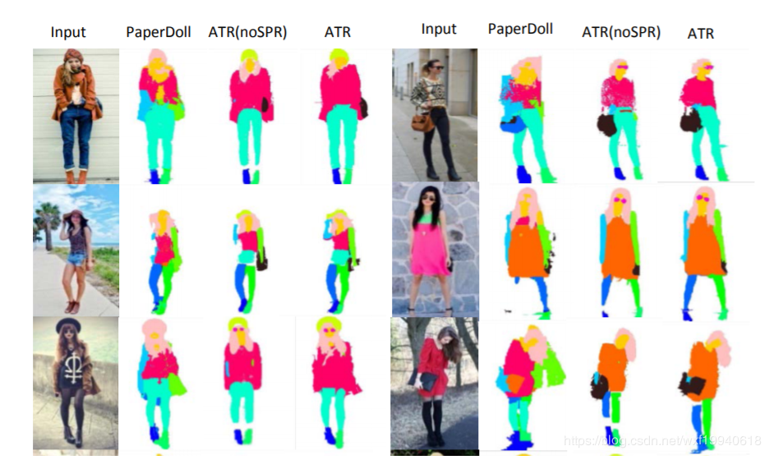
7 ATR(for fashion human parsing)
图片数量 | 人数 | 存储大小 | 发布方
17706 | 单人 | 800MB | 、
人体解析数据集，分18类，每张图片仅有一人，绝大多数为女性，站立姿势，衣服花哨饰品多，共17706张图片。
*极少数图片中出现两人
*部分图片尺寸夸张（240*940）

Slide 14
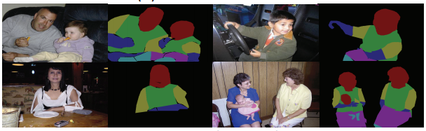
8 PASCAL-Person-Part
图片数量 | 人数 | 存储大小 | 发布方
3533 | 多人(平均2.2) | 、 | 、
PASCAL-Person-Part 种类7类
训练集：1716 测试集：1817
只有标注，需要从voc2012中挑选出原图

Slide 15
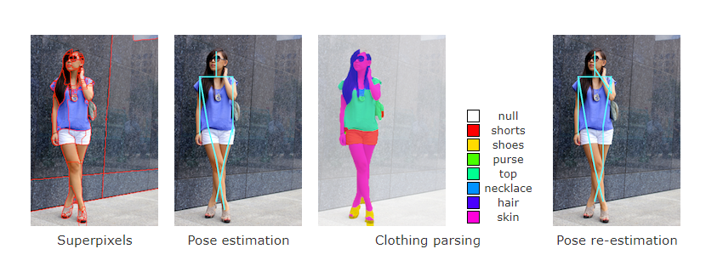
9 Fashionista(clothing parsing)
图片数量 | 人数 | 存储大小 | 发布方
685 | 单人 | 、 | 、
训练集：456 测试集：299
http://vision.is.tohoku.ac.jp/~kyamagu/research/clothing_parsing/
部分下载失败

Slide 16
未来工作
Future Works
评估各个数据集的可用性、是否需要清洗

Slide 17
Thank you

